Slide 1
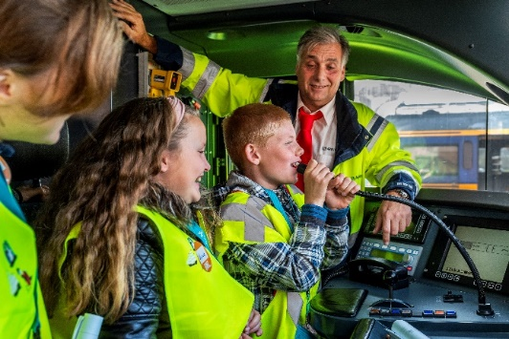
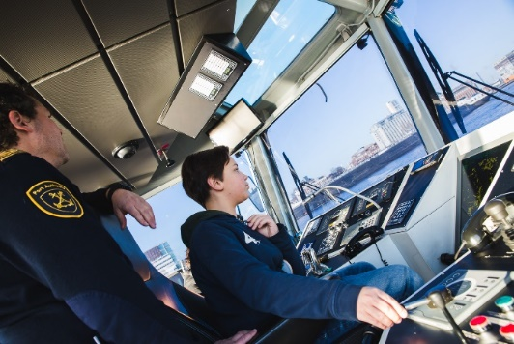
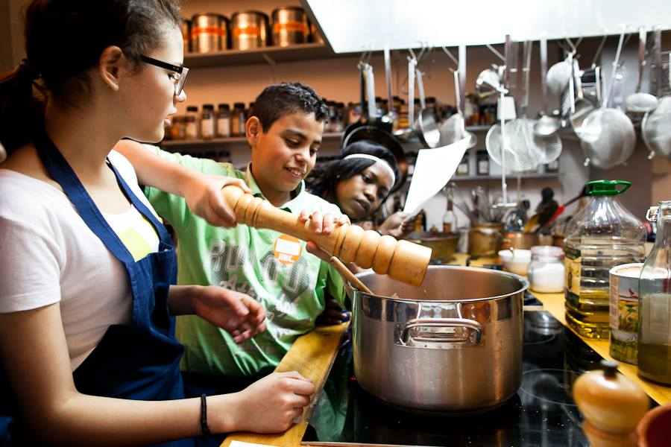
JINC Bliksemstage

Slide 2
Ronde 1 - les 1
Beroepentest

Slide 3
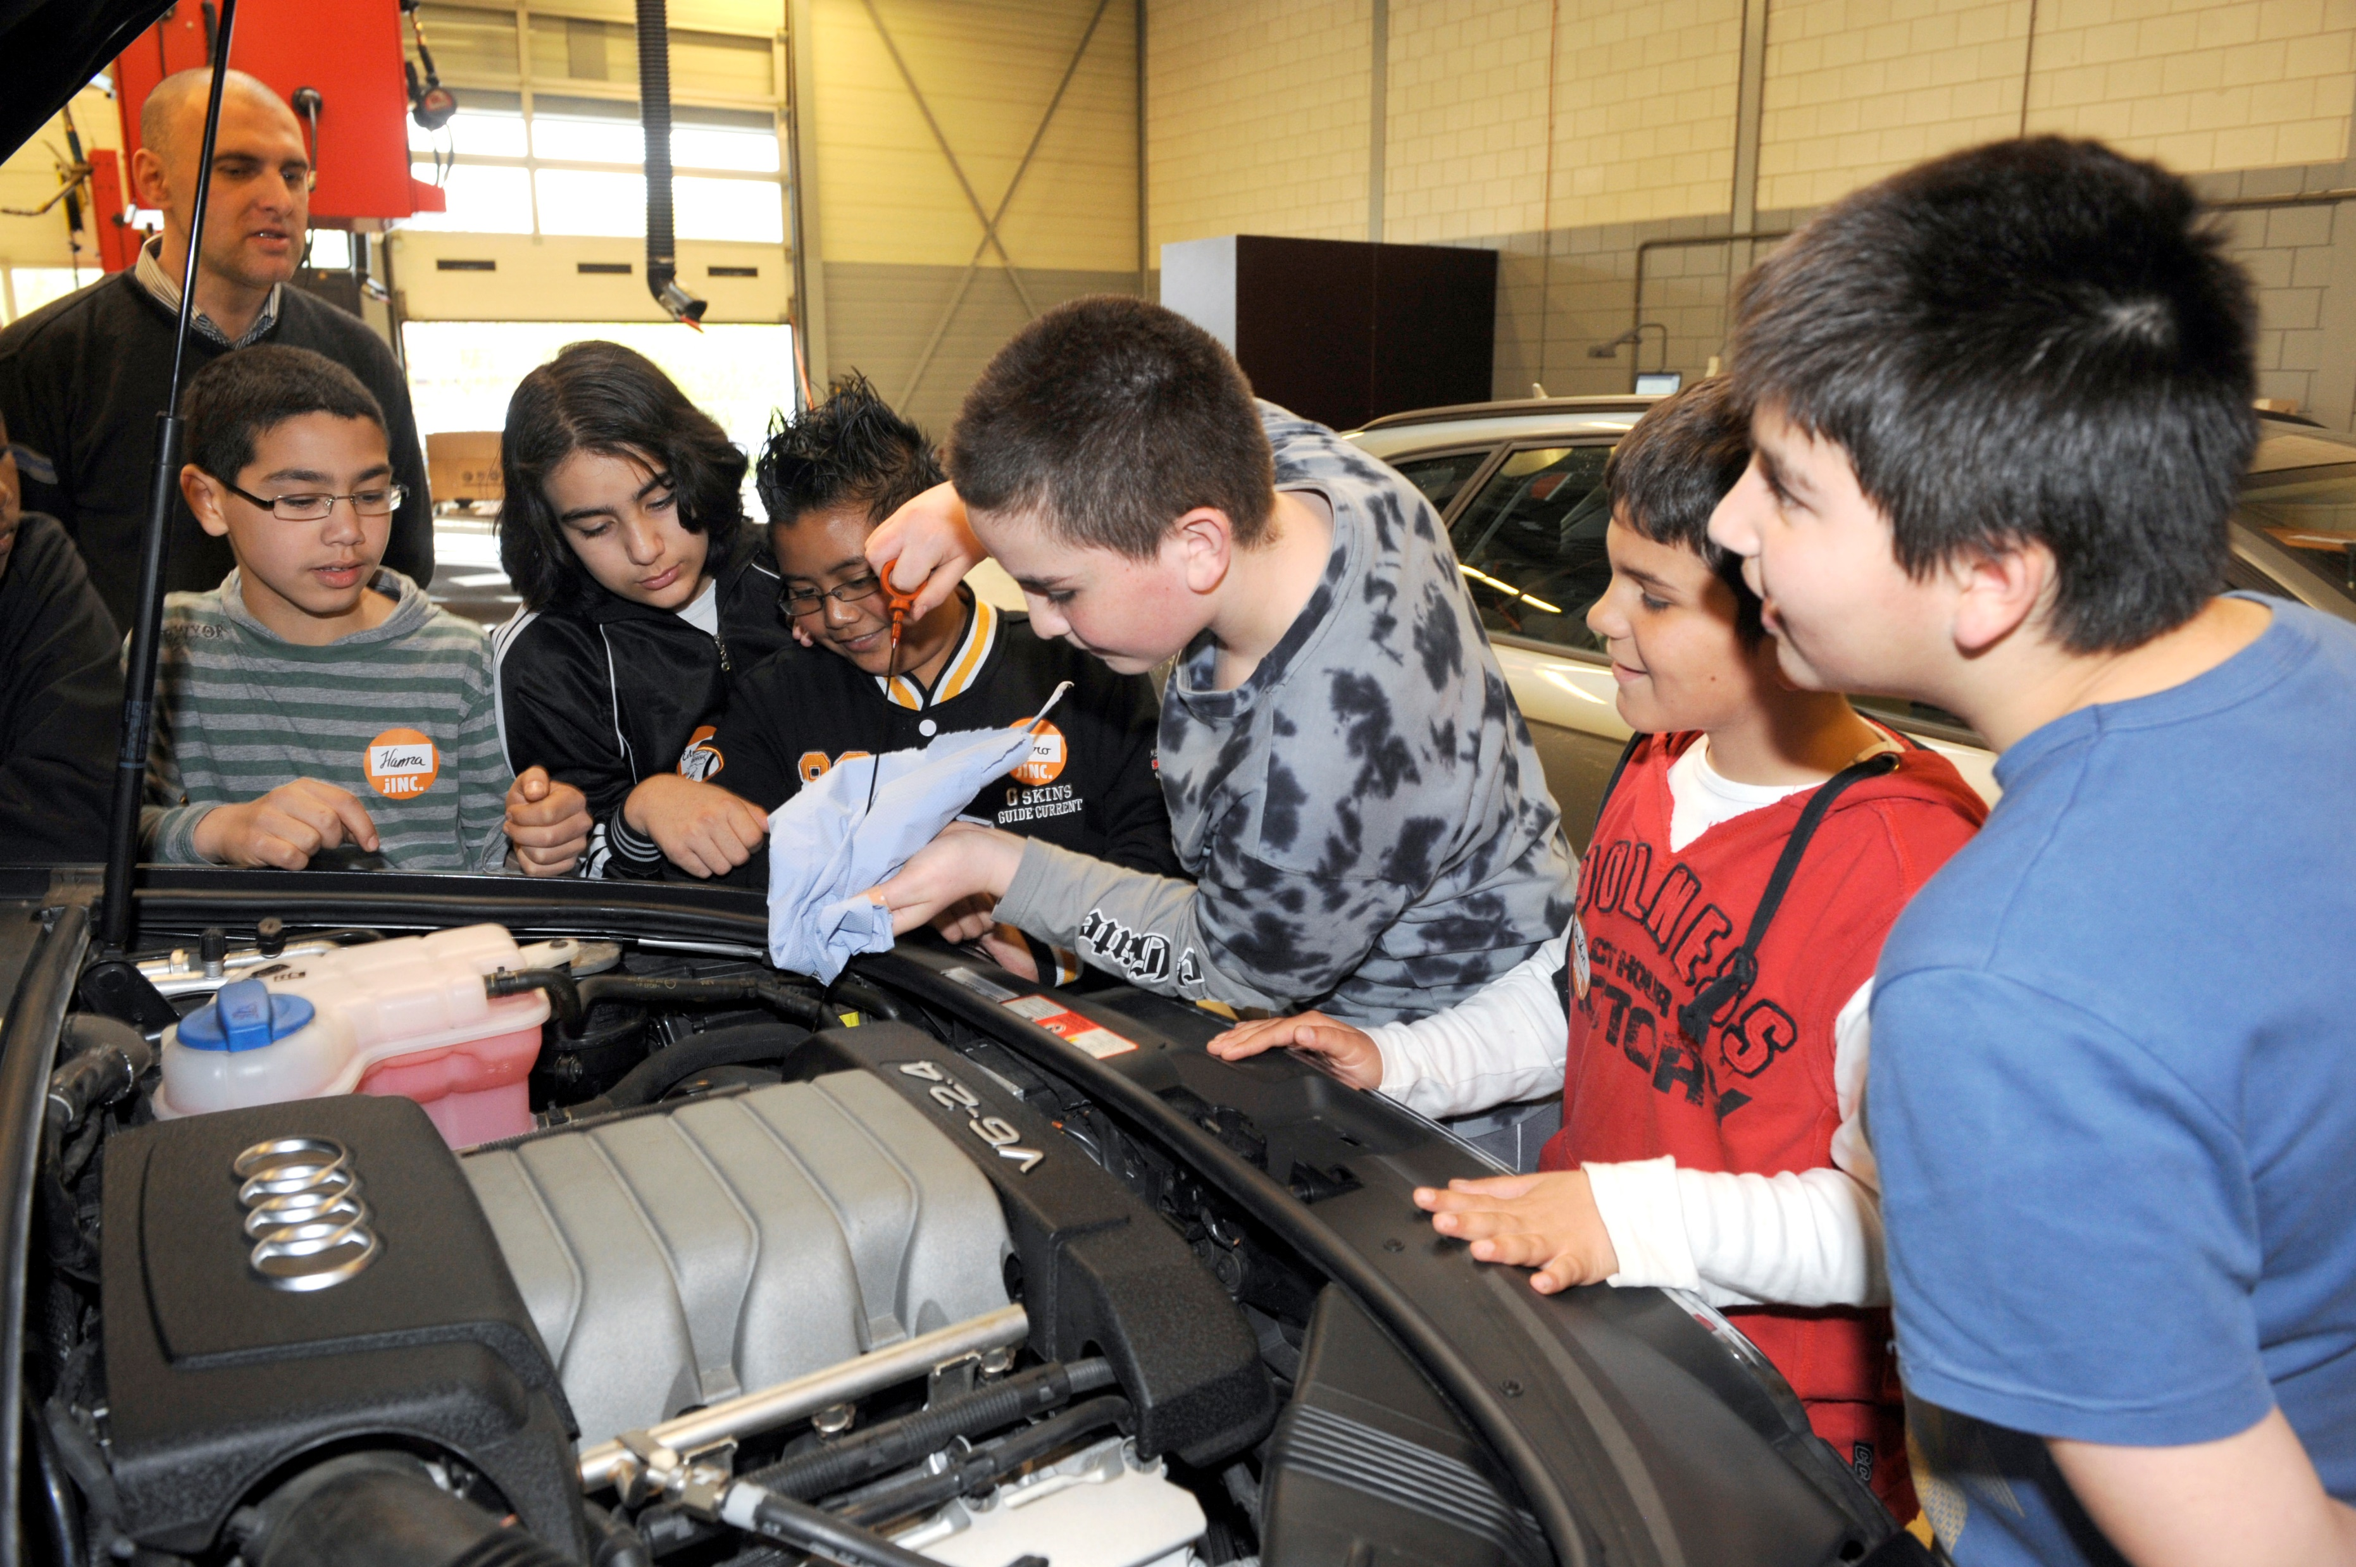
JINC Bliksemstage
In groepjes op bezoek bij verschillende bedrijven
Kijkje achter de schermen nemen
Je mag meekijken, vragen stellen, én gaat zelf aan de slag!
Zo kan je echt ervaren hoe het is om te werken in bijvoorbeeld de horeca, techniek, of zorg!
JINC Bliksemstage
Notes:
Een Bliksemstage is een bedrijfsbezoek van één dagdeel. Leerlingen nemen dan een kijkje achter de schermen van een bedrijf en mogen zelf even meewerken door middel van een praktische opdracht.
Door de Bliksemstage krijgen de leerlingen een beeld van de verschillende beroepen die voorkomen in het bedrijf én van hun eigen interesses en kwaliteiten. Uiteraard helpt deze kennis bij het maken van een keuze voor een profiel en vervolgopleiding. Daarnaast krijgen de leerlingen de kans om hun horizon te verbreden en op een plek te komen waar ze anders niet snel zouden komen. Dit is goed voor hun oriëntatie op de wereld en hun toekomst.

Slide 4

Waarom gaan we op Bliksemstage?
Om te ervaren hoe het is om te werken in een bepaalde sector
Om te zien welke bedrijven er allemaal zijn
Om te ontdekken wat je leuk vindt en waar je goed in bent.
Zo kan je in de toekomst kiezen voor een opleiding
en werk dat écht bij je past!
JINC Bliksemstage

Slide 5
Maak opdracht 1 en opdracht 2
Notes:
Geef leerlingen hier ca. 5 minuten de tijd voor.

Slide 6
Beroepen in groepen
Zorg: deze beroepen hebben te maken met het zorgen voor mensen, bijvoorbeeld bij ziekte, maar ook jonge kinderen of ouderen.
Techniek en ICT: Deze beroepen hebben te maken met het bedenken en maken van bijvoorbeeld machines, apparaten, wegen, bruggen en auto’s. Deze beroepen hebben ook te maken met apps, telefoons, computers en alles wat wij online doen.
Cultuur: deze beroepen hebben te maken met creativiteit, denk aan alles wat hoort bij boeken, vlogs, musea en muziek.
Economie: deze beroepen gaan over de keuzes die mensen maken over hun geld. Denk aan een bank, winkels en restaurants.
Natuur: Deze beroepen hebben te maken met planten en dieren.
Notes:
Bespreek kort nog even de sectoren die in de opdracht staan. Snappen de leerlingen welke beroepen er onder de sectoren vallen? Geef waar nodig toelichting of voorbeelden.
Een sector zegt iets over het soort werk, bijvoorbeeld of je mensen verzorgt of juist met dieren of planten werkt. Het kan handig zijn om beroepen in groepen te verdelen, omdat je dan beter weet welke kanten je op kunt gaan als je een bepaalde richting of studie kiest. Toch kunnen de beroepen binnen een sector nog erg van elkaar verschillen. In de techniek kun je een huis bouwen, maar ook met computers werken.
Vraag een aantal leerlingen welke sectoren er uit de beroepentest kwamen.
Om te weten bij welke sector een beroep hoort, moet je goed weten wat voor werk je doet met dat beroep. Tijdens de Bliksemstage is het dus goed om dit te vragen aan de mensen die bij het bedrijf werken.

Slide 7
Einde van de les.
Vragen?
Extra spel:
Wat ben ik? Uit elk groepje wordt bij een leerling een post-it met een beroep op het hoofd geplakt. Deze leerling mag alleen vragen stellen waar je ‘ja’ of ‘nee’ op kunt antwoorden. De leerling moet zo snel mogelijk raden welk beroep op zijn/haar hoofd staat.

